Slide 1





NÀM
MÔN HOẠT ĐỘNG TRẢI NGHIỆM – LỚP 1
Bài: Kính yêu thầy cô

Slide 2

Khởi động

Slide 3


Slide 4

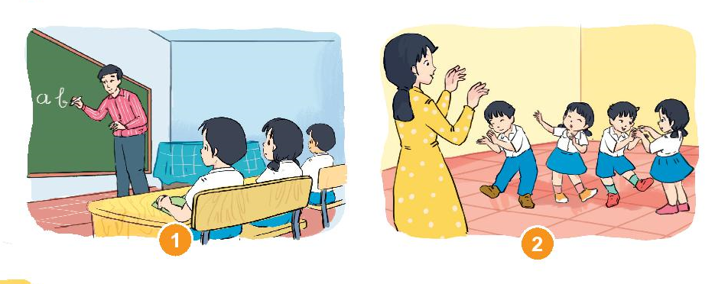
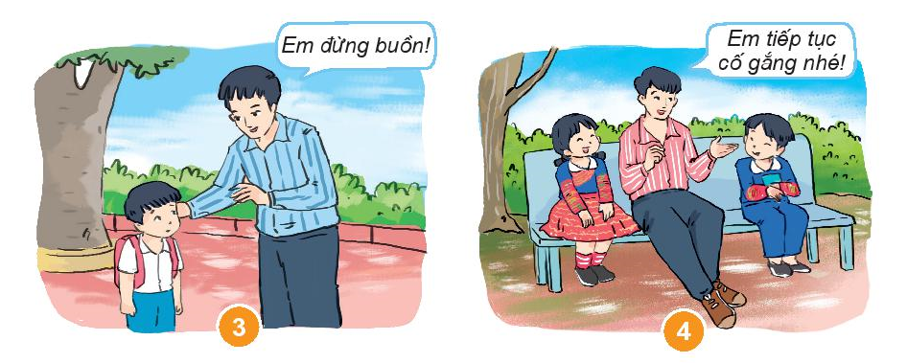

Slide 5

Thầy, cô đã làm gì cho em hằng ngày?

Slide 6

Trong mắt em, thầy cô là……..

Slide 7


Góc tri ân

Slide 8



GIỜ HỌC KẾT THÚC
KÍNH CHÚC QUÝ THẦY CÔ MẠNH KHỎE,
CHÚC CÁC EM CHĂM NGOAN

